Slide 1
TRENDY
REKLAMY
1MAN-3DM
Tilniak stanislava

Slide 2
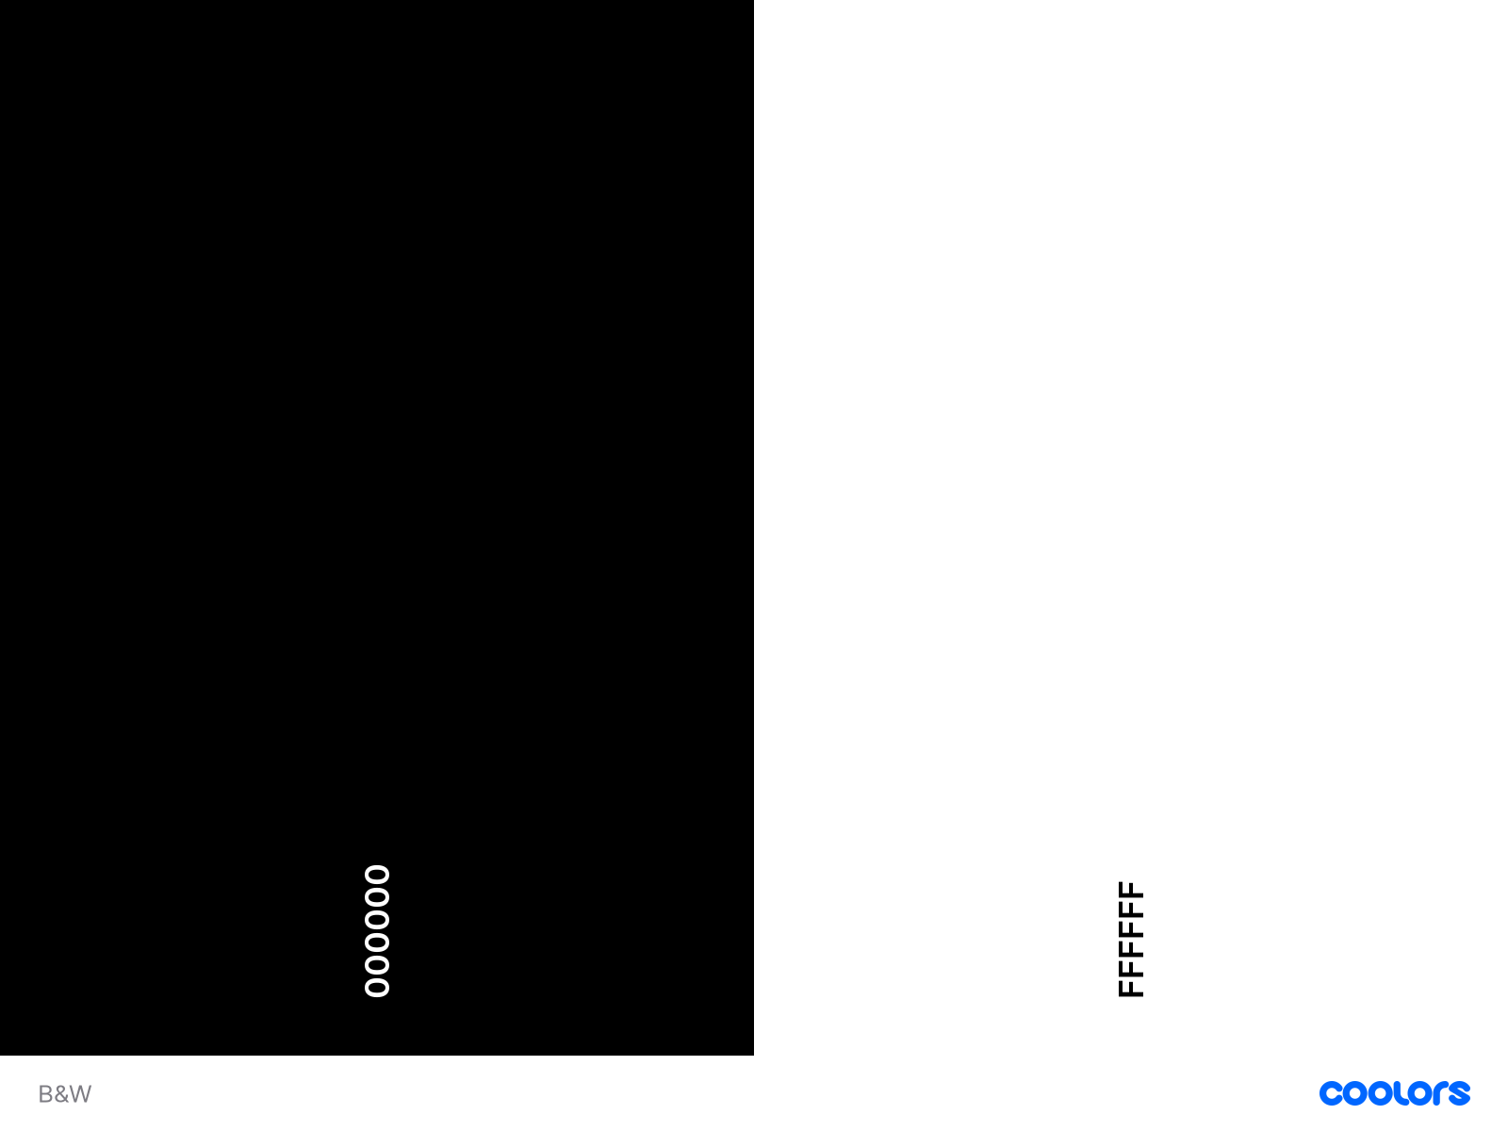

Štruktura prezentacie
Trendy cielenéj reklamy
Trendy reklamného dizajnu
Trendy PPC reklamy

Slide 3
Trendy cielenéj reklamy

Slide 4
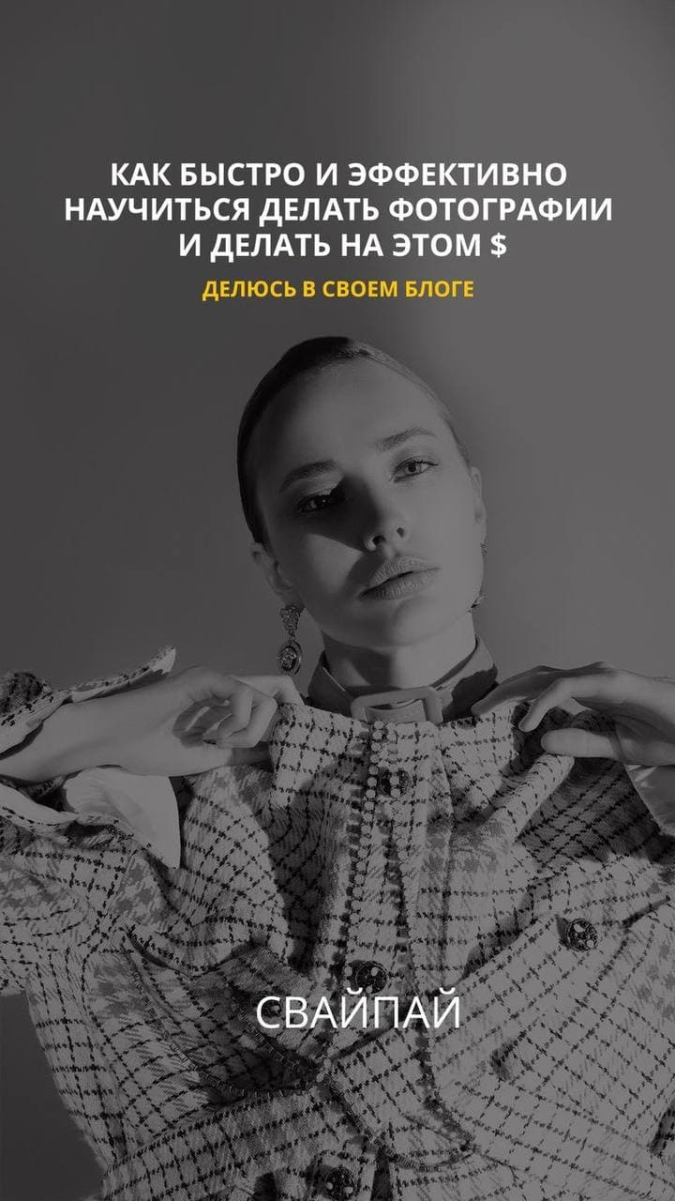
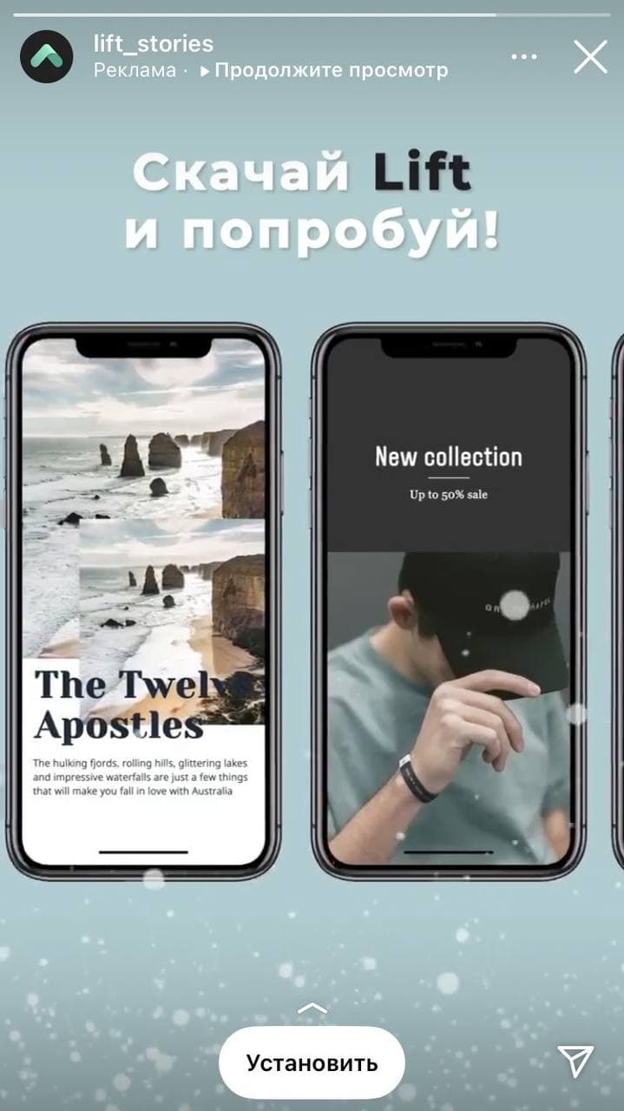
Prírodné fotografie
Vítané sú reklamné publikácie, v ktorých sú obrázky prirodzené a bez množstva filtrov a efektov.

Slide 5
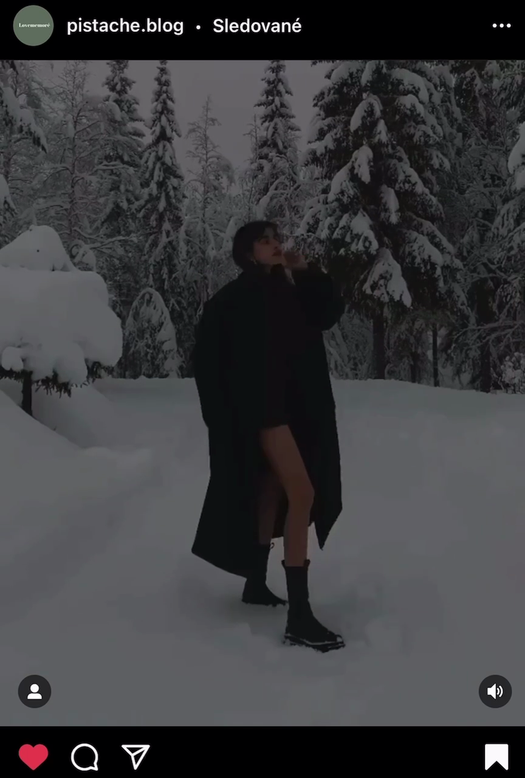
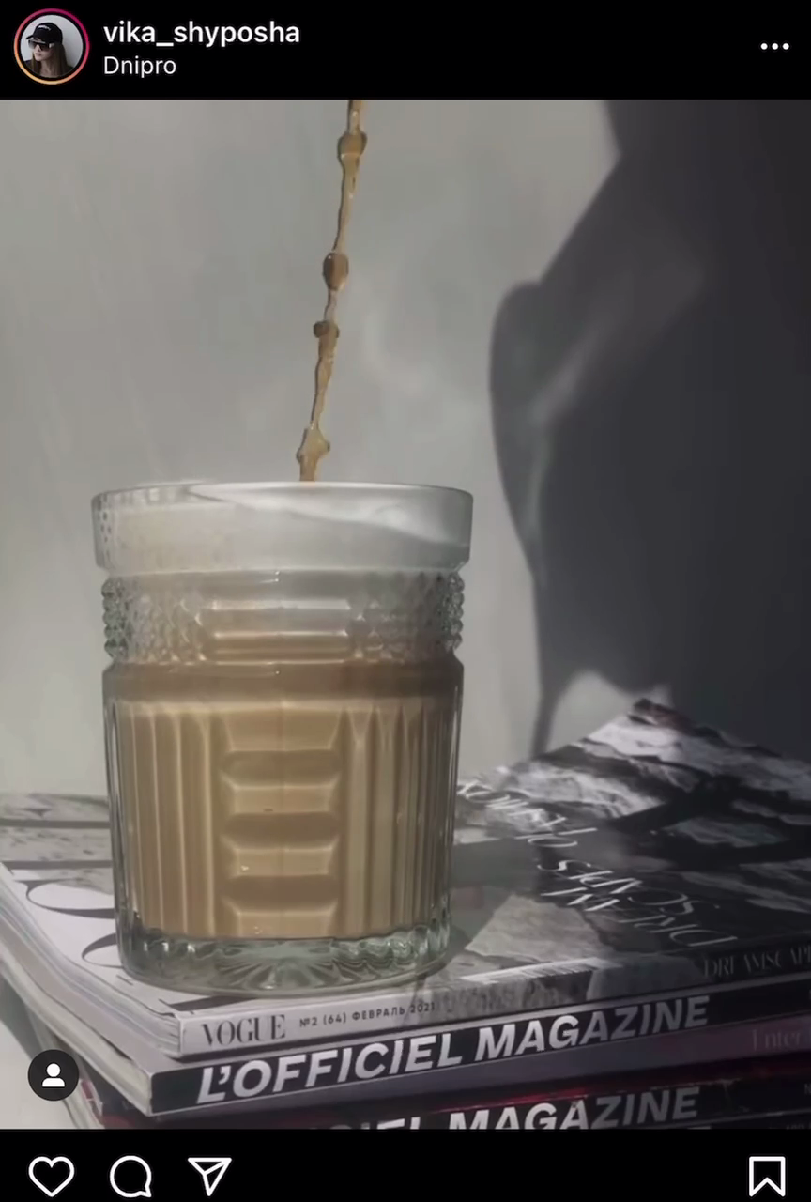
Krátke videá

Slide 6
Práca na LTV
LTV je životný cyklus zákazníka. Je dôležité nielen prilákať nových klientov, ale aj pracovať s už tak vrúcnym publikom, teda s ľuďmi, s ktorými ste sa už skontaktovali. Veľký počet nákupov v podnikaní sa realizuje prostredníctvom retargetingu.

Slide 7
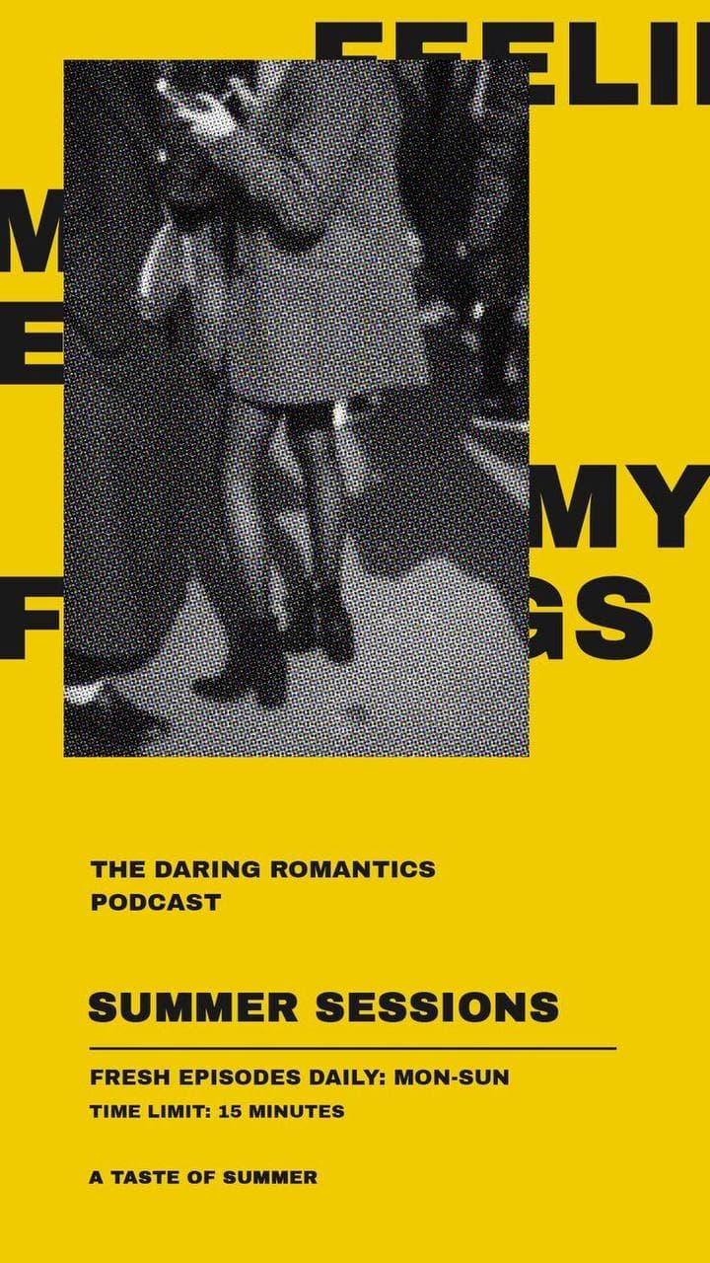
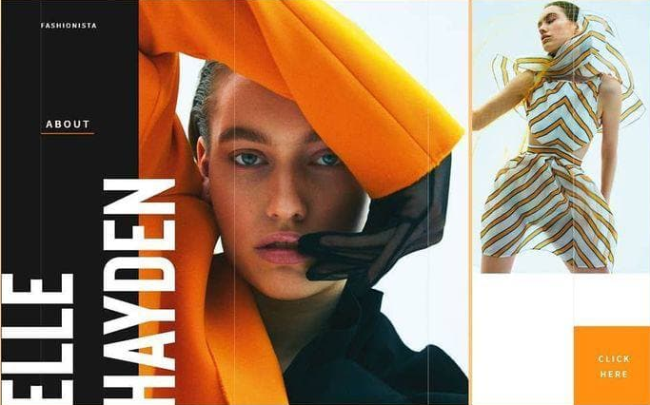
Prechod klientov z reklamy na poslov

Slide 8
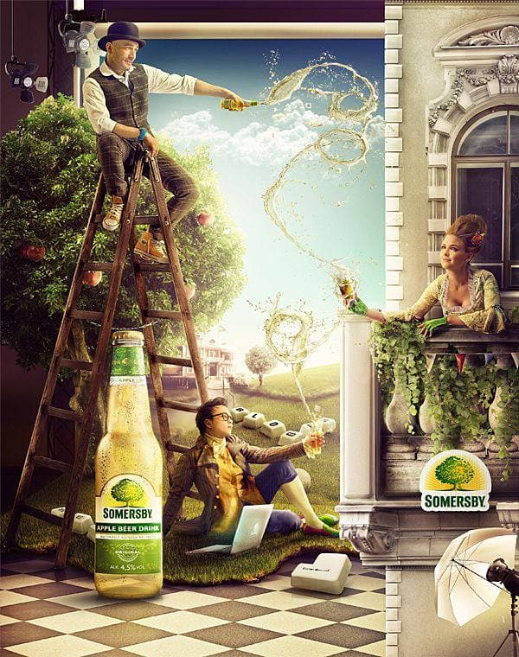
Veľa kreatívov
Aj keď sa vám rozloženie zdá dokonalé, očakávanie reklamy s takýmto rozložením sa nemusí zhodovať s realitou. Najlepšie je otestovať čo najviac kreatív, aby ste zistili, ktorá z nich funguje najlepšie.

Slide 9

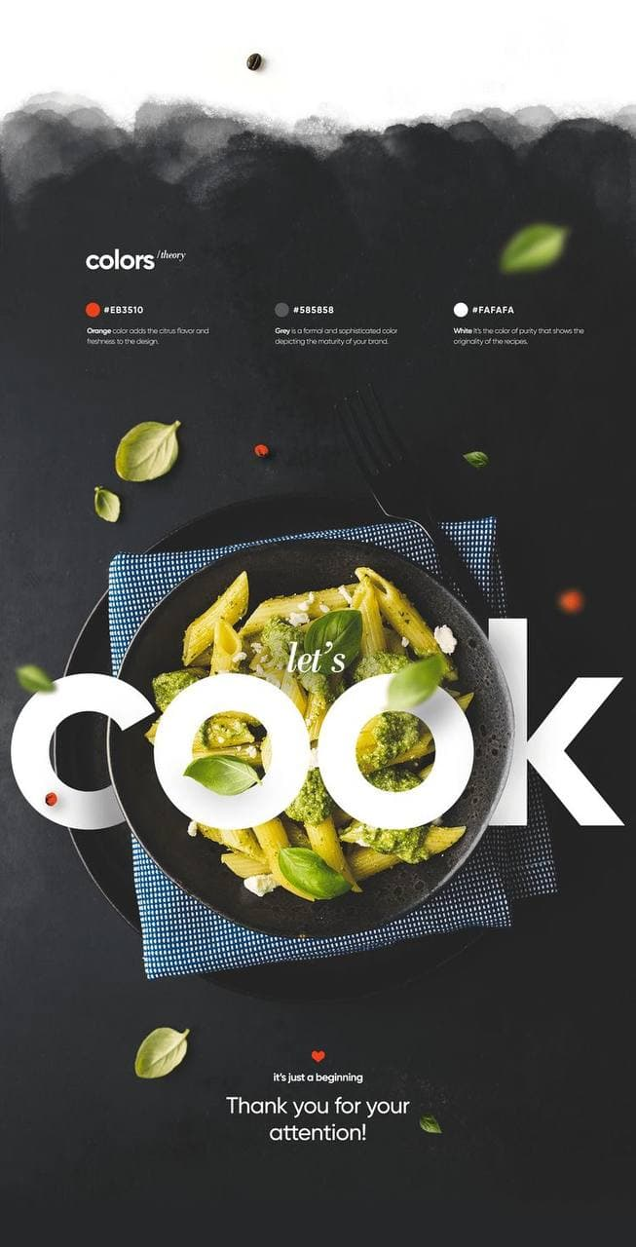
Osobná reklama
Každá cieľová skupina má svoje vlastné dôvody pre nákup, toto treba brať do úvahy.

Slide 10
Trendy reklamného dizajnu

Slide 11
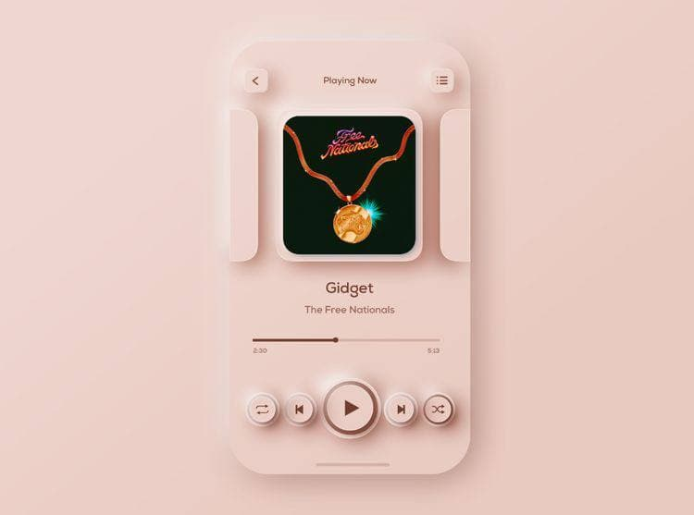
3D objekty
S ich pomocou môžete ukázať rozsah a ponoriť používateľov viac do svojej reality. Animácie, panorámy a 3D tvary možno bezpečne použiť v dizajne.

Slide 12
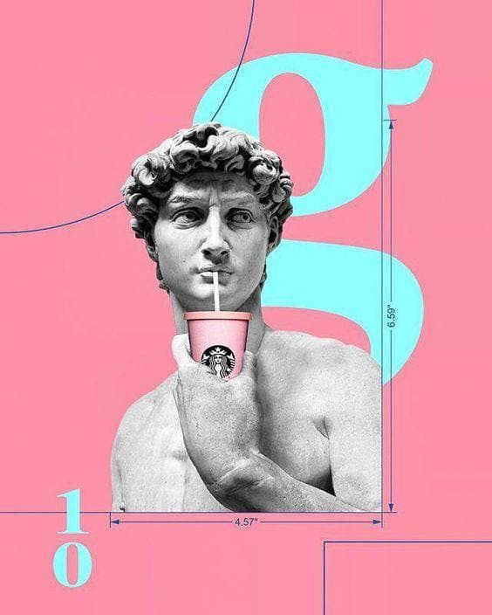
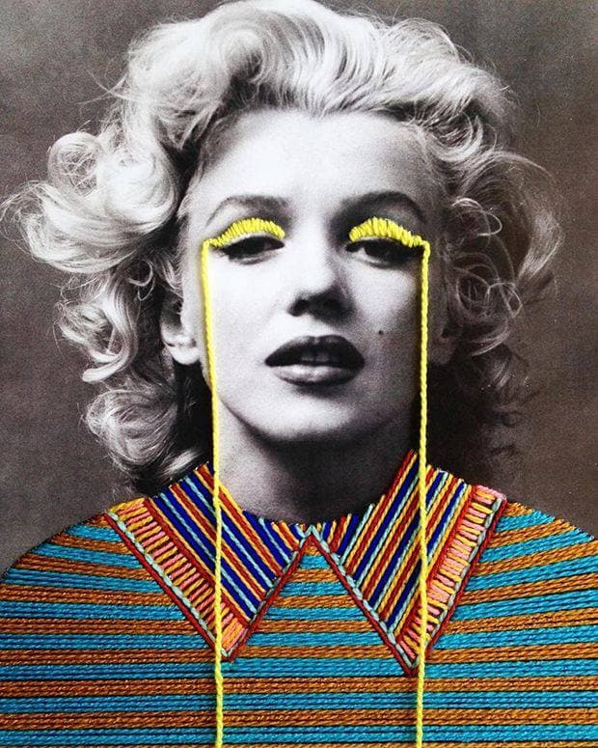
Brutalizmus

Slide 13
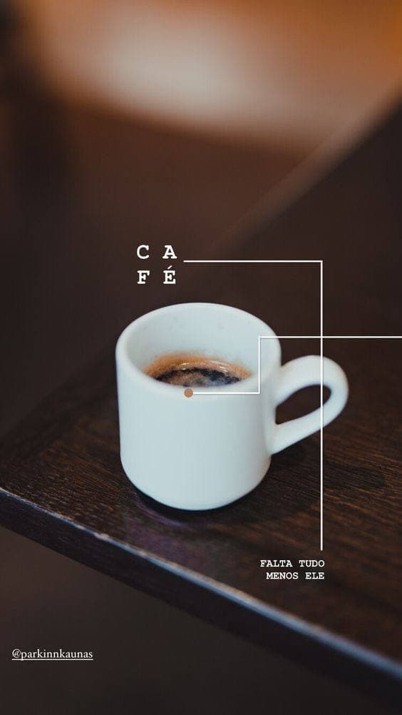

Klasické schémy z konca roku 2020
Cyberpunk so svojou neónovou a zložitou geometriou, Bauhaus s minimalizmom a lakonickou typografiou, optické ilúzie. Rozvoj technológie, obraz budúcnosti je užívateľmi dobre prijatý.

Slide 14
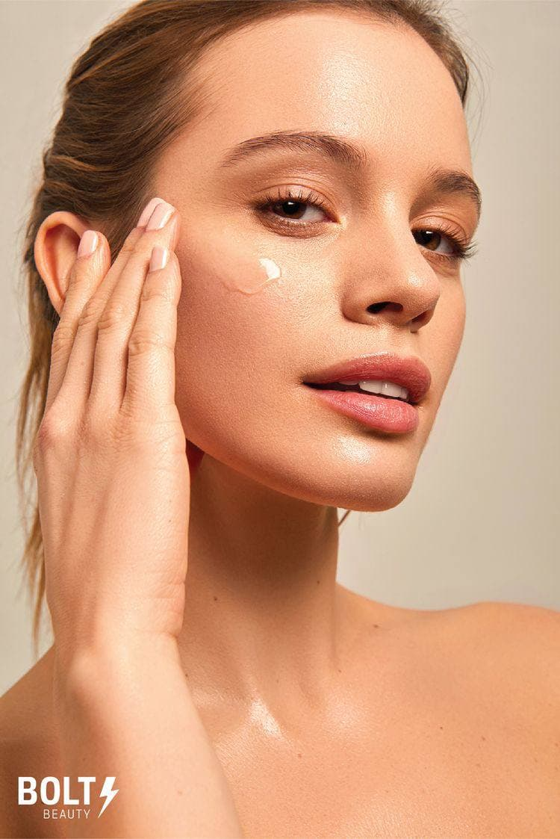
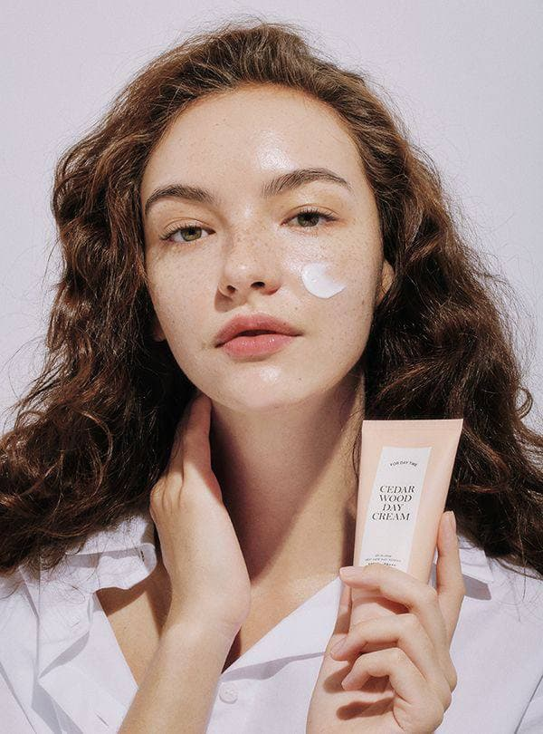
Prirodzenosť a čestnosť

Slide 15

V trende je teraz vizuál, ktorý pripomína starý časopis. Ako keby tento internet neexistoval.
Retro

Slide 16

Bližšie k ľuďom
Motivujúce a pozitívne obrazy, rovnosť a starostlivosť o prírodu. Na zmiernenie nervového systému používajte prirodzené obrázky a tóny.

Slide 17
Trendy PPC reklamy

Slide 18
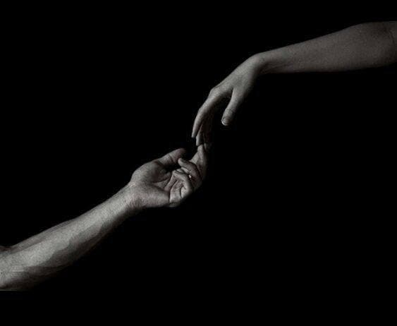
Autostrategia

Slide 19
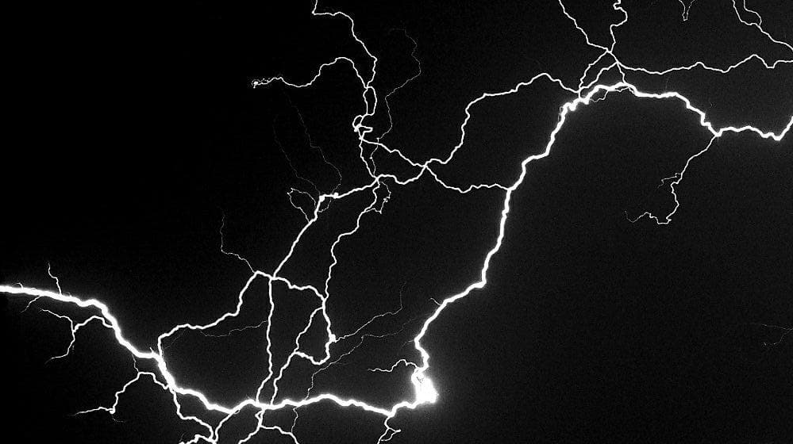
Zacielenie na publikum
Tento reklamný mechanizmus je v podstate zmesou zacielenia na kľúčové slová s zacielením na demografické údaje a záujmy cieľového publika. Umožňuje vám vytvoriť reťazec dotykov, ktoré zákazníka dovedú k nákupu. To znamená zobrazovať reklamy iba tým, ktorí o ne majú záujem, čo je veľmi dôležité.

Slide 20

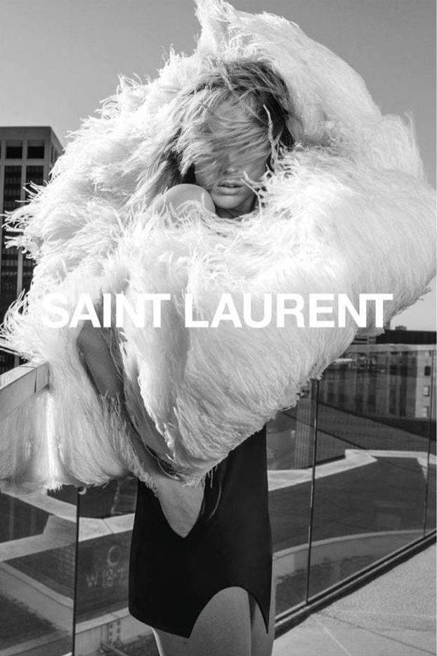
Vysoko kvalitné reklamy
Tu pomôže podrobné rozdelenie a podrobný štúdium USP. Nezabudnite optimalizovať svoje vstupné stránky.

Slide 21
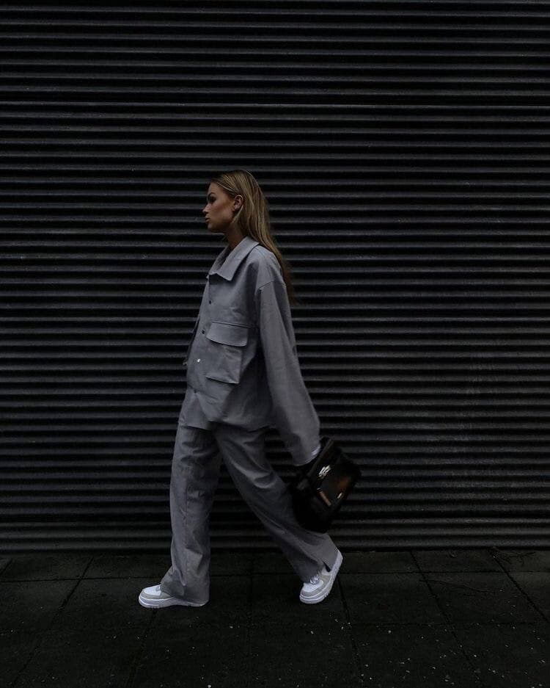
Zmena úlohy špecialistu na PPC
Tento trend je spojený so všetkými predchádzajúcimi. Najlepší špecialist v roku 2021 by mal byť vo veľkej miere taktik a stratég. Musí zhromaždiť a hlboko analyzovať všetky informácie, ktoré k nemu prichádzajú, a všetok zvyšok práce presunúť do automatickej stratégie.

Slide 22
Záver

Slide 23
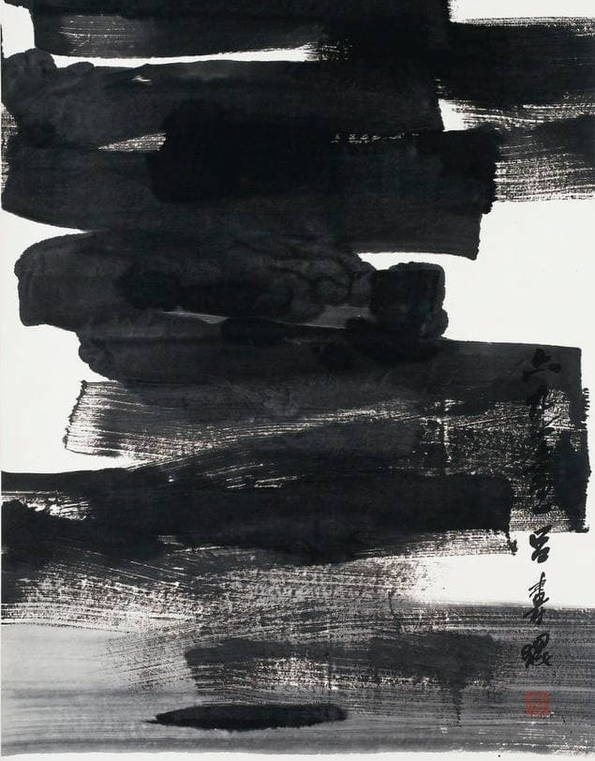
Literatura
INSTAGRAM
@marri_insight 11.03.2021
@inside_gms 03.02.2021
@inside_gms 27.01.2021

